Slide 1
農業設施連結機構形狀優化技術報告 金屬工業研究發展中心 報告人：顏立恆 報告日期：2019年11月28日

Slide 2
簡報大綱
前言
單元件：柱
單元件：樑
力學試驗
水平桁架
單斜桁架
結構系統
結論

Slide 3
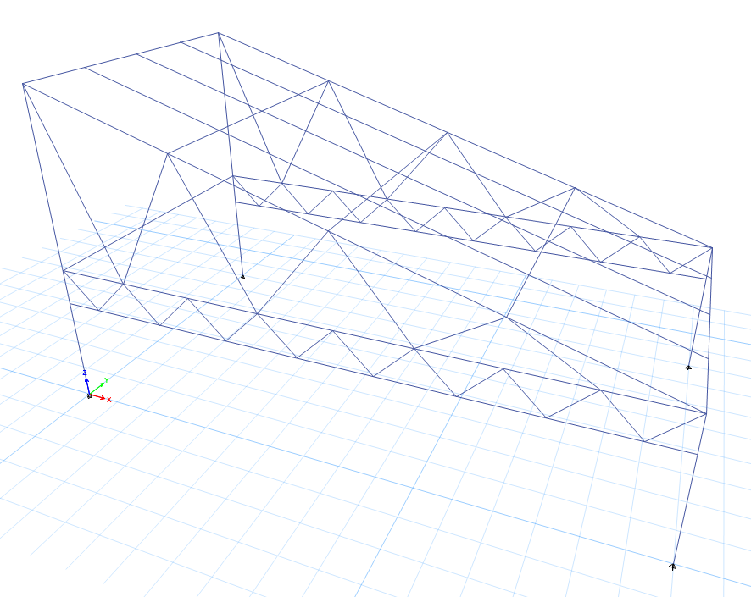
一、前言
溫室結構系統包含了樑、柱、桁架、
屋架等構件，本研究從最基礎的單元
件開始探討，透過模擬及實驗的方式，
了解各型鋼組合方式的優缺點，接著
探討桁架的腹桿角度、桁架位置對屋
架的影響等，最後將所有構件組合成
一結構系統，逐一優化結構，搭建出
高強度的溫室結構。
屋架
柱
水平桁架
單斜桁架
樑

Slide 4
二、單元件：柱

Slide 5
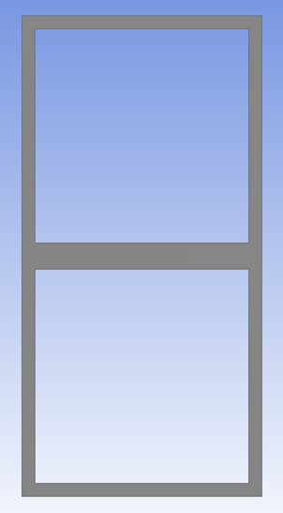
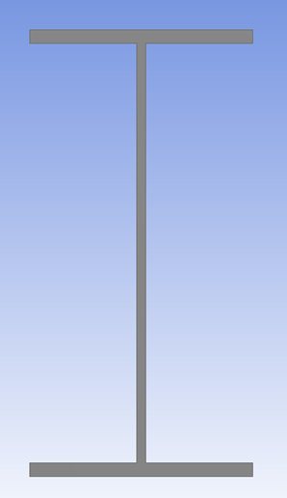
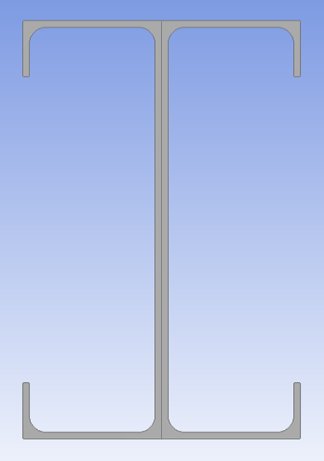
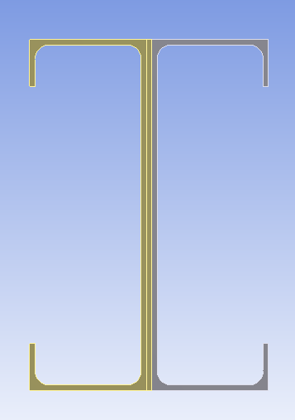

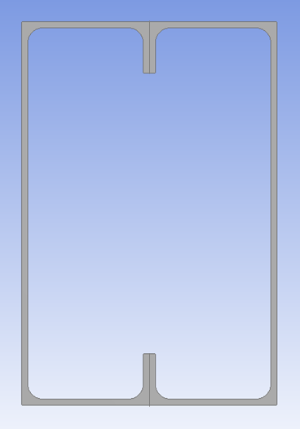
二、單元件：柱
種類介紹：
(1)方鋼
(2)輕型H型鋼
(3)雙C型鋼(包含五種組合形式)：
1.雙C型鋼無墊板(H型)
2.雙C型鋼加2片墊板
3.雙C型鋼加3片墊板
4.雙C型鋼加C型鋼
5.雙C型鋼無墊板(長方型)
(1)
(2)
(3)-1
(3)-2,3
(3)-4
(3)-5

Slide 6
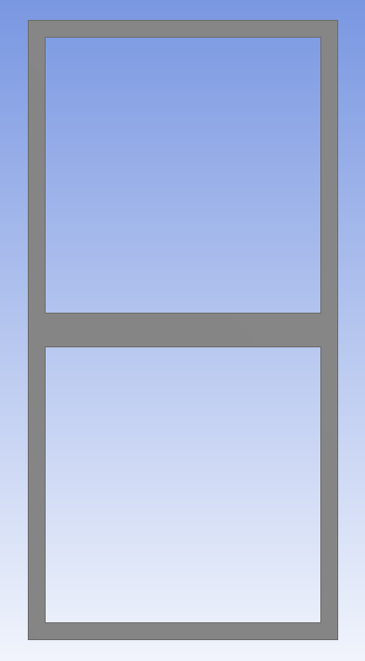
二、單元件：柱(方鋼)
1.方鋼：
該柱為2個60*60*3.2t的方鋼組合而成的，如右圖。
材料性質：
60mm
60mm
降伏強度(Y.S.)=230MPa
抗拉強度(T.S.)=400MPa
柱長度：1.5m
材料總重：17.122kg
組合斷面形式

Slide 7
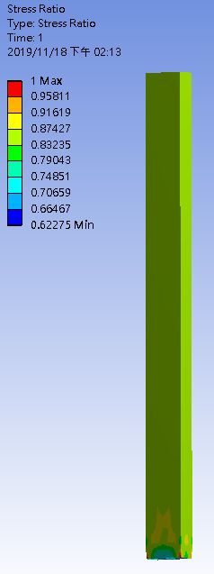
二、單元件：柱(方鋼)
1.方鋼：
邊界條件：柱底部為fixed(限制轉動及位移)
模擬結果：當柱頂施加約29.732公噸的向下載重時，該柱所受
最大應力恰達降伏強度(230MPa)
換算：平均每公斤的材料可以支撐1.736公噸的載重

Slide 8
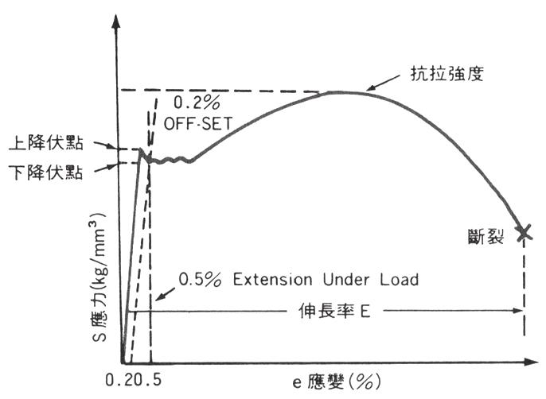
二、單元件：柱(方鋼)

Slide 9
二、單元件：柱(方鋼)
1.方鋼：
邊界條件：柱底部為fixed(限制轉動及位移)
模擬結果：當柱頂施加約29.732公噸的向下載重時，該柱所受
最大應力恰達降伏強度(230MPa)
換算：平均每公斤的材料可以支撐1.736公噸的載重

Slide 10

二、單元件：柱(輕型H型鋼)
2.輕型H型鋼：
該H型鋼，翼板寬=75mm，斷面高度=150mm，腹板厚=3.2mm，翼板厚=4.5mm，如右圖。
材料性質：
降伏強度(Y.S.)=250MPa
抗拉強度(T.S.)=400MPa
柱長度：1.5m
材料總重：13.26kg
柱斷面圖

Slide 11
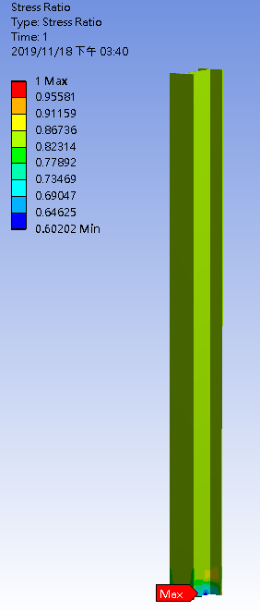
二、單元件：柱(輕型H型鋼)
2.輕型H型鋼：
邊界條件：柱底部為fixed(限制轉動及位移)
模擬結果：當柱頂施加約24.309公噸的向下載重時，該柱
所受最大應力恰達降伏強度(250MPa)
換算：平均每公斤的材料可以支撐1.833公噸的載重

Slide 12
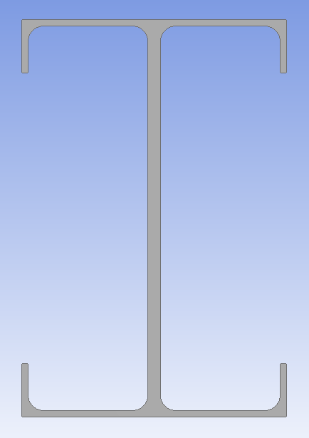
二、單元件：柱(雙C型鋼-型1)
3.雙C型鋼-型1：
單一C型鋼尺寸為150*50*20*2.3t，兩支C型鋼組合成H型的形式，中間沒加墊板，如右圖。
材料性質：
降伏強度(Y.S.)=350MPa
抗拉強度(T.S.)=540MPa
柱長度：1.5m
材料總重：15.937kg
柱斷面圖

Slide 13
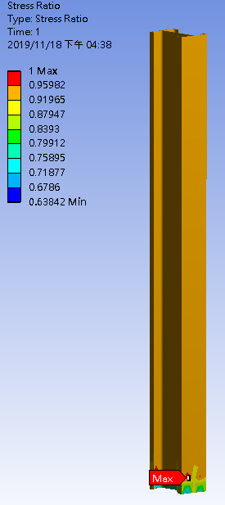
二、單元件：柱(雙C型鋼-型1)
3.雙C型鋼-型1 ：
邊界條件：柱底部為fixed(限制轉動及位移)
模擬結果：當柱頂施加約45.078公噸的向下載重時，該柱
所受最大應力恰達降伏強度(350MPa)
換算：平均每公斤的材料可以支撐2.829公噸的載重

Slide 14
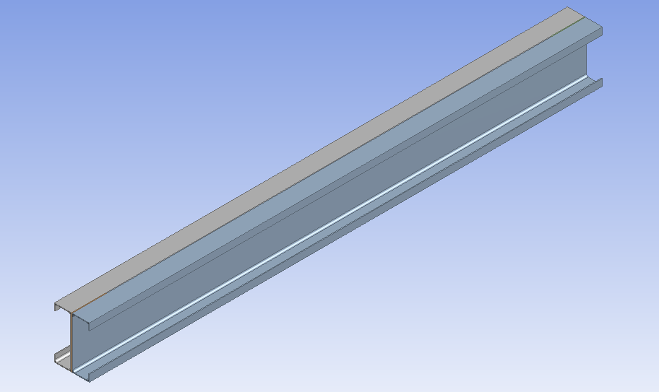
二、單元件：柱(雙C型鋼-型2)
4.雙C型鋼-型2：
單一C型鋼尺寸為150*50*20*2.3t，兩支C型鋼組合成H型，中間加2片墊板作為連接，如下圖。
材料性質：
降伏強度(Y.S.)=350MPa
抗拉強度(T.S.)=540MPa
柱長度：1.5m
材料總重：16.484kg
圓圈處為墊板位置

Slide 15
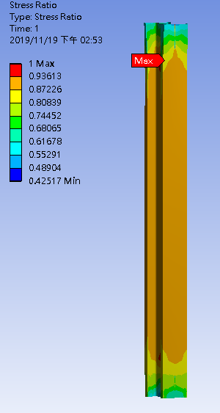
二、單元件：柱(雙C型鋼-型2)
4.雙C型鋼-型2：
邊界條件：柱底部為fixed(限制轉動及位移)
模擬結果：當柱頂施加約43.399公噸的向下載重時，該柱
所受最大應力恰達降伏強度(350MPa)
換算：平均每公斤的材料可以支撐2.638公噸的載重

Slide 16
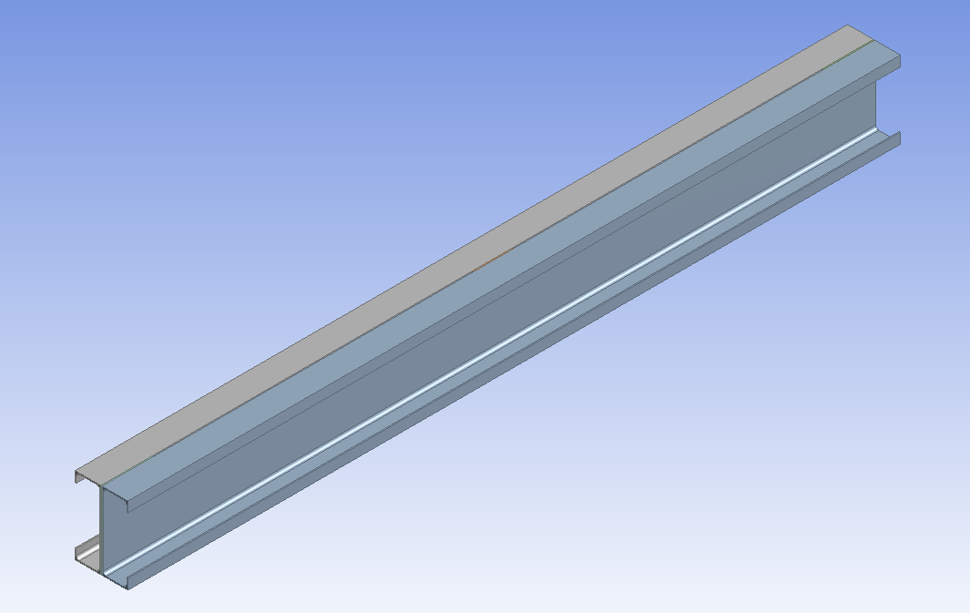
二、單元件：柱(雙C型鋼-型3)
5.雙C型鋼-型3：
單一C型鋼尺寸為150*50*20*2.3t，兩支C型鋼組合成H型，中間加3片墊板作為連接，如下圖。
材料性質：
降伏強度(Y.S.)=350MPa
抗拉強度(T.S.)=540MPa
柱長度：1.5m
材料總重：16.7kg
圓圈處為墊板位置

Slide 17
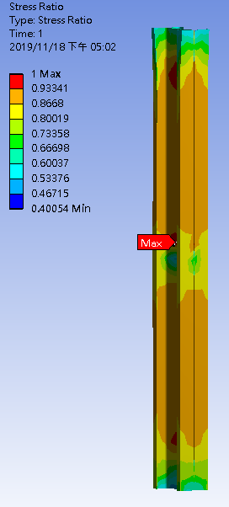
二、單元件：柱(雙C型鋼-型3)
5.雙C型鋼-型3：
邊界條件：柱底部為fixed(限制轉動及位移)
模擬結果：當柱頂施加約42.952公噸的向下載重時，該柱
所受最大應力恰達降伏強度(350MPa)
換算：平均每公斤的材料可以支撐2.752公噸的載重

Slide 18
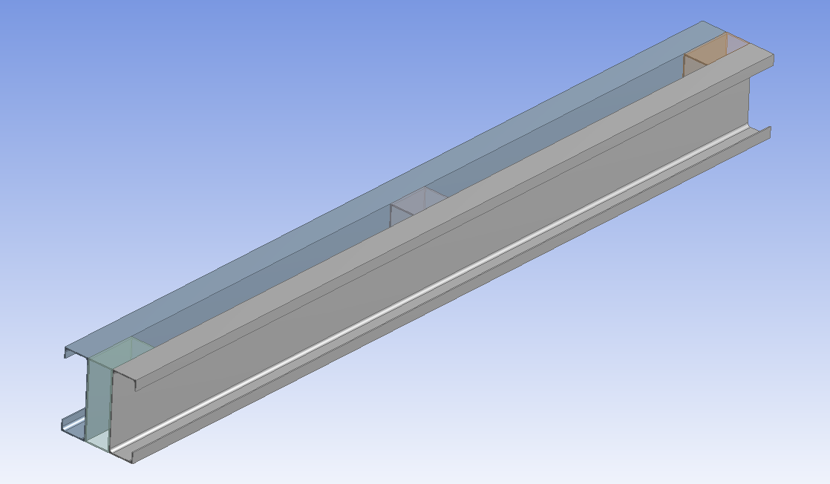
二、單元件：柱(雙C型鋼-型4)
6.雙C型鋼-型4：
單一C型鋼尺寸為150*50*20*2.3t，兩支C型鋼組合成H型，中間加C型鋼作為連接，如下圖。
材料性質：
降伏強度(Y.S.)=350MPa
抗拉強度(T.S.)=540MPa
柱長度：1.5m
材料總重：17.913kg
圓圈處為中間C型鋼位置

Slide 19
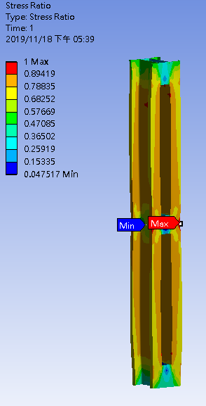
二、單元件：柱(雙C型鋼-型4)
6.雙C型鋼-型4：
邊界條件：柱底部為fixed(限制轉動及位移)
模擬結果：當柱頂施加約39.222公噸的向下載重時，該柱
所受最大應力恰達降伏強度(350MPa)
換算：平均每公斤的材料可以支撐2.19公噸的載重

Slide 20
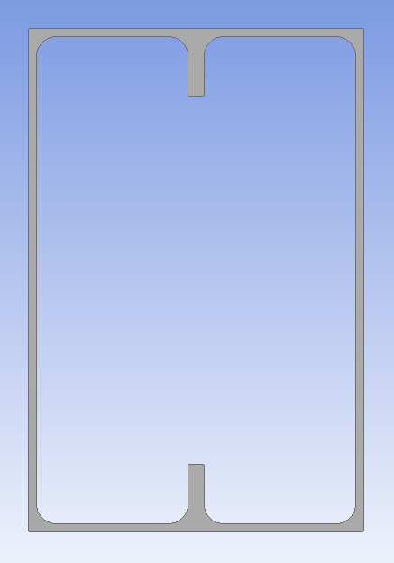
二、單元件：柱(雙C型鋼-型5)
7.雙C型鋼-型5：
單一C型鋼尺寸為150*50*20*2.3t，兩支C型鋼組合成長方形，中間加C型鋼作為連接，如下圖。
材料性質：
降伏強度(Y.S.)=350MPa
抗拉強度(T.S.)=540MPa
柱長度：1.5m
材料總重：15.937kg
柱斷面圖

Slide 21
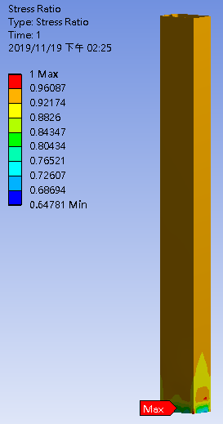
二、單元件：柱(雙C型鋼-型5)
7.雙C型鋼-型5：
邊界條件：柱底部為fixed(限制轉動及位移)
模擬結果：當柱頂施加約44.827公噸的向下載重時，該柱
所受最大應力恰達降伏強度(350MPa)
換算：平均每公斤的材料可以支撐2.813公噸的載重

Slide 22
二、單元件：柱
數據比較表：
材料形式 | 材料總重 | 達降伏強度時載重 | 可承受載重/材料公斤數
1.方鋼 | 17.122公斤 | 29.732公噸 | 1.736公噸/每公斤
2.輕型H型鋼 | 13.26公斤 | 24.309公噸 | 1.833公噸/每公斤
3.雙C型鋼無墊板(H型) | 15.937公斤 | 45.078公噸 | 2.829公噸/每公斤
4.雙C型鋼2片墊板 | 16.484公斤 | 43.399公噸 | 2.638公噸/每公斤
5.雙C型鋼3片墊板 | 16.7公斤 | 42.952公噸 | 2.752公噸/每公斤
6.雙C型鋼夾C型鋼 | 17.913公斤 | 39.222公噸 | 2.19公噸/每公斤
7.雙C型鋼無墊板(方形) | 15.937公斤 | 44.827公噸 | 2.813公噸/每公斤
(1)
(2)
(3)
(4,5)
(6)
(7)

Slide 23
二、單元件：柱
小結：
雙C型鋼無墊板的數據較優異，原因是軟體假設兩根C型鋼為完美接合，性質與H型鋼及方鋼相同，但實際上在螺孔附近會有應力集中的問題，所以模擬出來的結果還要做些折減。
C型鋼的強度為350MPa，方鋼及輕型H型鋼強度約在230-250MPa，因此每公斤材料可承受的載重，C型鋼的表現較為出色也是合理的。
柱需考慮挫曲的問題，需在柱中間加上橫向支撐或是加勁，不然會造成柱的挫曲變形。
方形及圓形的柱，兩軸的慣性矩相同，因此沒有強弱軸的問題，但在H型的強弱軸差異大，因此在柱的擺放也需特別注意，避免外力對弱軸造成彎矩。

Slide 24
三、單元件：樑

Slide 25
三、單元件：樑
種類介紹：
(1)方鋼
(2)輕型H型鋼
(3)雙C型鋼(包含五種組合形式)：
1.雙C型鋼無墊板(H型)
2.雙C型鋼加2片墊板
3.雙C型鋼加3片墊板
4.雙C型鋼加C型鋼
5.雙C型鋼無墊板(H型)
(1)
(2)
(3)-1
(3)-2,3
(3)-4
(3)-5

Slide 26
三、單元件：樑(方鋼)
方鋼：
該柱為2個60*60*3.2t的方鋼組合而成的，如右圖。
材料性質：
60mm
60mm
降伏強度(Y.S.)=230MPa
抗拉強度(T.S.)=400MPa
梁長度：1.5m
材料總重：17.122kg
組合斷面形式

Slide 27
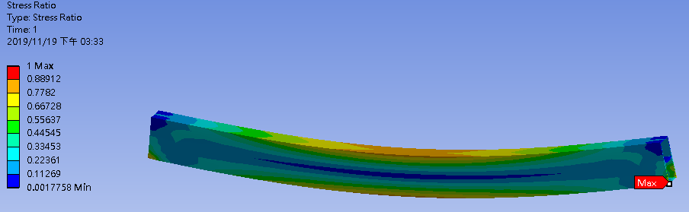
三、單元件：樑(方鋼)
方鋼：
邊界條件：梁一端為fixed(限制轉動及位移)，另一端為roller(限制垂直方向位移)
模擬結果：當梁上方施加約3.917公噸的向下載重時，該梁所受最大應力恰達降
伏強度(230MPa)
換算：平均每公斤的材料可以支撐0.229公噸的載重

Slide 28
三、單元件：樑(輕型H型鋼)
輕型H型鋼：
該H型鋼，翼板寬=75mm，斷面高度=150mm，腹板厚=3.2mm，翼板厚=4.5mm，如右圖。
材料性質：
降伏強度(Y.S.)=250MPa
抗拉強度(T.S.)=400MPa
梁長度：1.5m
材料總重：13.26kg
柱斷面圖

Slide 29
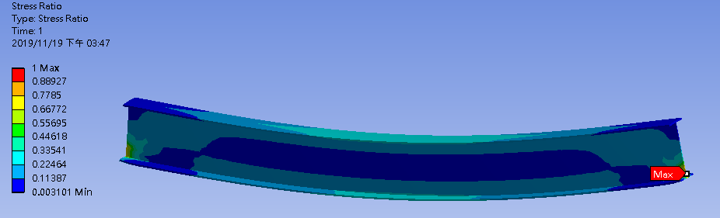
三、單元件：樑(輕型H型鋼)
輕型H型鋼：
邊界條件：梁一端為fixed(限制轉動及位移)，另一端為roller(限制垂直方向位移)
模擬結果：當梁上方施加約1.986公噸的向下載重時，該梁所受最大應力
恰達降伏強度(250MPa)
換算：平均每公斤的材料可以支撐0.150公噸的載重

Slide 30
三、單元件：樑(雙C型鋼-型1)
雙C型鋼-型1：
單一C型鋼尺寸為150*50*20*2.3t，兩支C型鋼組合成H型的形式，中間沒加墊板，如右圖。
材料性質：
降伏強度(Y.S.)=350MPa
抗拉強度(T.S.)=540MPa
梁長度：1.5m
材料總重：15.937kg
柱斷面圖

Slide 31
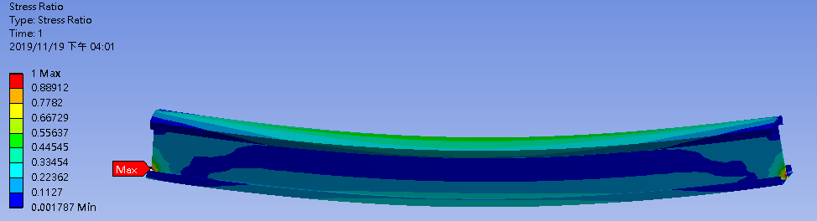
三、單元件：樑(雙C型鋼-型1)
雙C型鋼-型1：
邊界條件：梁一端為fixed(限制轉動及位移)，另一端為roller(限制垂直方向位移)
模擬結果：當梁上方施加約3.567公噸的向下載重時，該梁所受最大應力
恰達降伏強度(250MPa)
換算：平均每公斤的材料可以支撐0.224公噸的載重

Slide 32
三、單元件：樑(雙C型鋼-型2)
雙C型鋼-型2：
單一C型鋼尺寸為150*50*20*2.3t，兩支C型鋼組合成H型，中間加2片墊板作為連接，如右圖。
材料性質：
降伏強度(Y.S.)=350MPa
抗拉強度(T.S.)=540MPa
梁長度：1.5m
材料總重：16.484kg
圓圈處為墊板位置

Slide 33
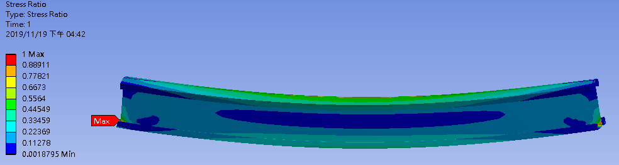
三、單元件：樑(雙C型鋼-型2)
雙C型鋼-型2：
邊界條件：梁一端為fixed(限制轉動及位移)，另一端為roller(限制垂直方向位移)
模擬結果：當梁上方施加約4.481公噸的向下載重時，該梁所受最大應力
恰達降伏強度(350MPa)
換算：平均每公斤的材料可以支撐0.272公噸的載重

Slide 34
三、單元件：樑(雙C型鋼-型3)
雙C型鋼-型3：
單一C型鋼尺寸為150*50*20*2.3t，兩支C型鋼組合成H型，中間加3片墊板作為連接，如右圖。
材料性質：
降伏強度(Y.S.)=350MPa
抗拉強度(T.S.)=540MPa
梁長度：1.5m
材料總重：16.7kg
圓圈處為墊板位置

Slide 35
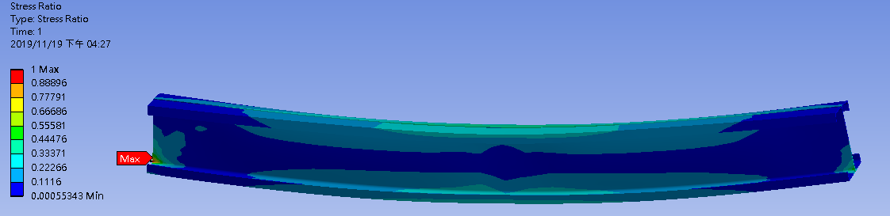
三、單元件：樑(雙C型鋼-型3)
雙C型鋼-型3：
邊界條件：梁一端為fixed(限制轉動及位移)，另一端為roller(限制垂直方向位移)
模擬結果：當梁上方施加約3.528公噸的向下載重時，該梁所受最大應力
恰達降伏強度(350MPa)
換算：平均每公斤的材料可以支撐0.211公噸的載重

Slide 36
三、單元件：樑(雙C型鋼-型4)
雙C型鋼-型4：
單一C型鋼尺寸為150*50*20*2.3t，兩支C型鋼組合成H型，中間加C型鋼作為連接，如右圖。
材料性質：
降伏強度(Y.S.)=350MPa
抗拉強度(T.S.)=540MPa
梁長度：1.5m
材料總重：17.913kg
圓圈處為中間C型鋼位置

Slide 37
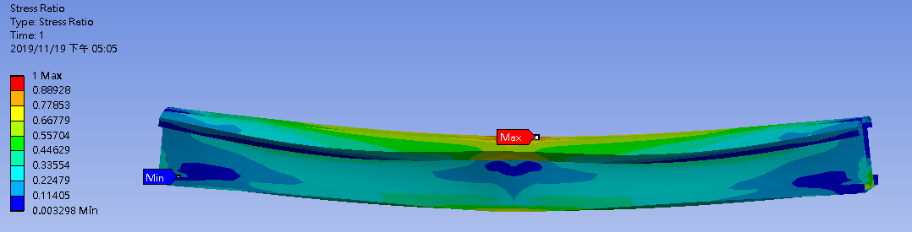
三、單元件：樑(雙C型鋼-型4)
雙C型鋼-型4：
邊界條件：梁一端為fixed(限制轉動及位移)，另一端為roller(限制垂直方向位移)
模擬結果：當梁上方施加約4.977公噸的向下載重時，該梁所受最大應力
恰達降伏強度(350MPa)
換算：平均每公斤的材料可以支撐0.278公噸的載重

Slide 38
三、單元件：樑(雙C型鋼-型5)
雙C型鋼-型5：
單一C型鋼尺寸為150*50*20*2.3t，兩支C型鋼組合成長方形，中間加C型鋼作為連接，如右圖。
材料性質：
降伏強度(Y.S.)=350MPa
抗拉強度(T.S.)=540MPa
梁長度：1.5m
材料總重：15.937kg
柱斷面圖

Slide 39
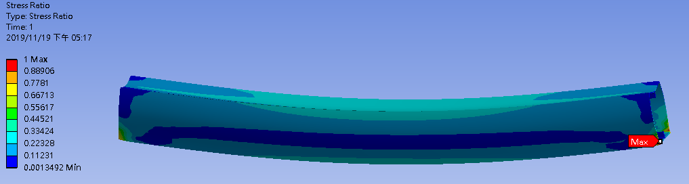
三、單元件：樑(雙C型鋼-型5)
雙C型鋼-型5：
邊界條件：梁一端為fixed(限制轉動及位移)，另一端為roller(限制垂直方向位移)
模擬結果：當梁上方施加約3.261公噸的向下載重時，該梁所受最大應力
恰達降伏強度(350MPa)
換算：平均每公斤的材料可以支撐0.205公噸的載重

Slide 40
三、單元件：樑
數據比較表：
材料形式 | 材料總重 | 達降伏強度時載重 | 可承受載重/材料公斤數
1.方鋼 | 17.122公斤 | 3.917公噸 | 0.229公噸/每公斤
2.輕型H型鋼 | 13.26公斤 | 1.986公噸 | 0.15公噸/每公斤
3.雙C型鋼無墊板(H型) | 15.937公斤 | 3.567公噸 | 0.224公噸/每公斤
4.雙C型鋼2片墊板 | 16.484公斤 | 4.481公噸 | 0.272公噸/每公斤
5.雙C型鋼3片墊板 | 16.7公斤 | 3.528公噸 | 0.211公噸/每公斤
6.雙C型鋼夾C型鋼 | 17.913公斤 | 4.977公噸 | 0.278公噸/每公斤
7.雙C型鋼無墊板(方形) | 15.937公斤 | 3.264公噸 | 0.205公噸/每公斤
(1)
(2)
(3)
(4,5)
(6)
(7)

Slide 41
三、單元件：樑
小結：
1. 樑在邊界處或接合處會有應力集中的情況發生，導致有某個點已經達降伏強度，但其他大多數的部分卻只達降伏強度的一半左右，因此如果能夠解決接合處的問題，則可承受的載重能再增加。
2. 性能最好的是雙C型鋼中間夾C型鋼的型式，這種組合方式在組裝上也較容易與其他桿件進行接合，可以直接把另外需連接的C型鋼放在中間，採用螺栓接合，如果中間空隙不夠大，只能利用焊接的方式，在作業上較為繁瑣。

Slide 42
四、力學試驗

Slide 43
四、力學試驗
實驗內容：抗壓試驗、彎曲試驗。
材料介紹：皆為1.5m長，共有七種不同組合形式的鋼材。
(1)雙C型鋼(H形式)，不加墊板 ，單一C型鋼尺寸為150x50x2.3t(單位：mm)
(2)雙C型鋼(H形式)，加2片墊板 ，置於前後兩側
(3)雙C型鋼(H形式)，加3片墊板，置於前中後三個位置
(4)雙C型鋼(H形式)，中間夾C型鋼作連接 ，置於前中後三個位置
(5)雙C型鋼(方形)
(6)方鋼 ，尺寸：150x150x3.2t (單位：mm)
(7)圓管，尺寸：外徑152mm，厚度5mm

Slide 44
四、力學試驗(抗壓試驗)
抗壓試驗：將1.5m的柱置於試驗機上，從載重P=0kg開始，逐漸增加載重，至材料破壞為止，過程會進行錄影、拍照並記錄變形破壞位置，於柱的正中央貼上應變計，以求得該柱的應力應變曲線。
P
1.5m

Slide 45
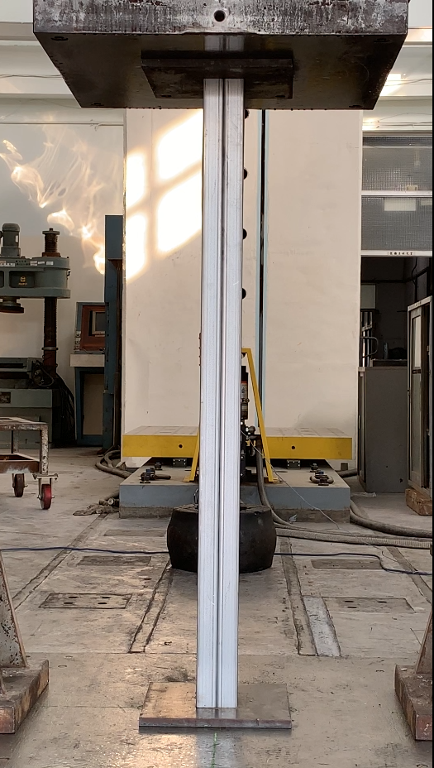
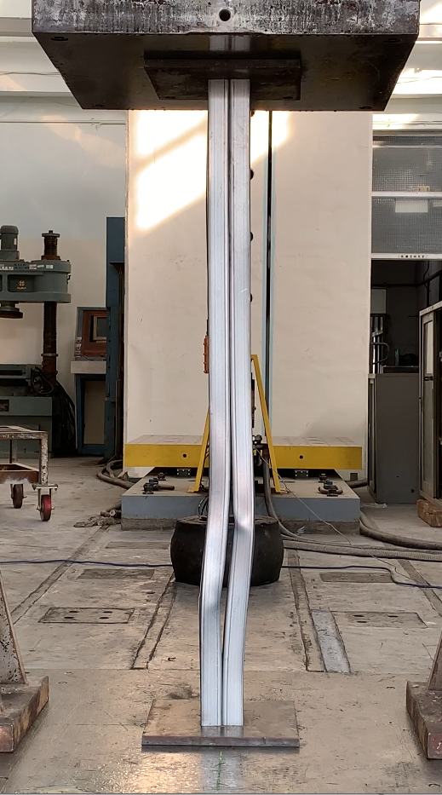
四、力學試驗(抗壓試驗-1)
抗壓試驗：雙C型鋼(H形式)，不加墊板

Slide 46
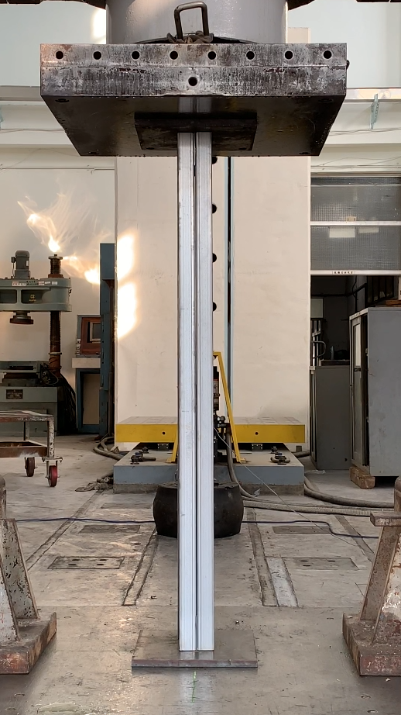
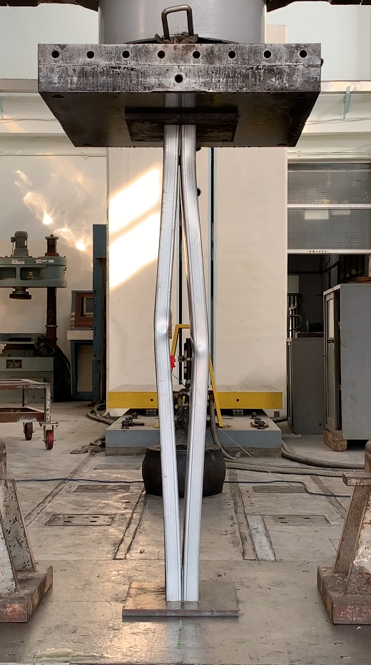
四、力學試驗(抗壓試驗-2)
抗壓試驗：雙C型鋼(H形式)，加2片墊板

Slide 47
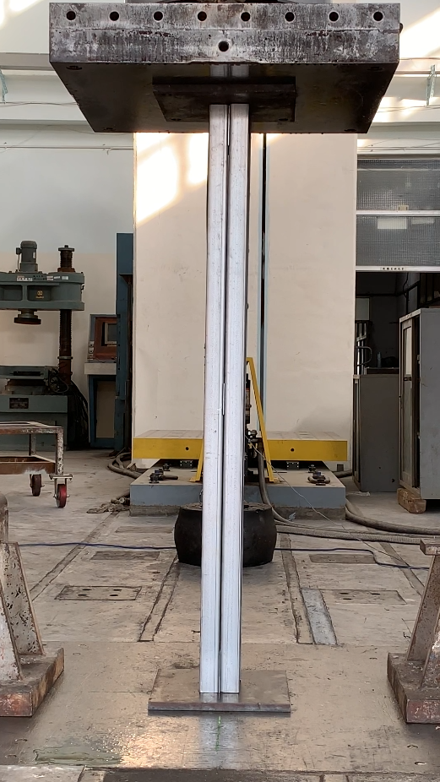
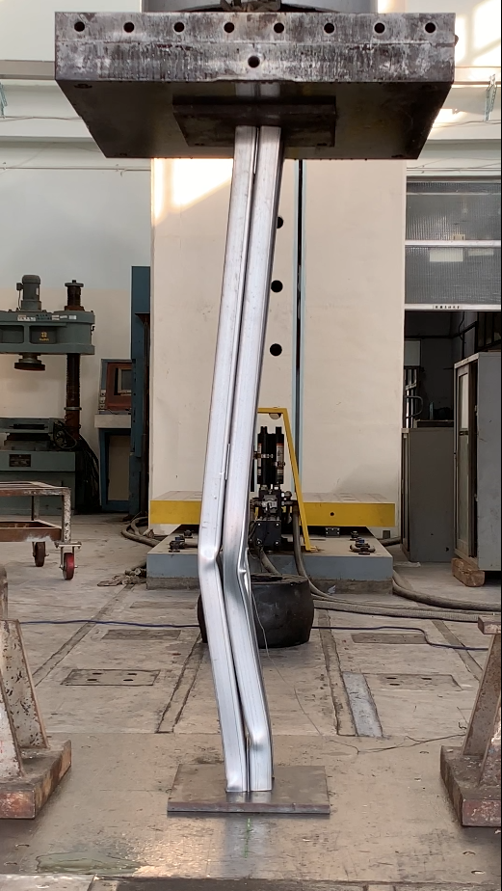
四、力學試驗(抗壓試驗-3)
抗壓試驗：雙C型鋼(H形式)，加3片墊板

Slide 48
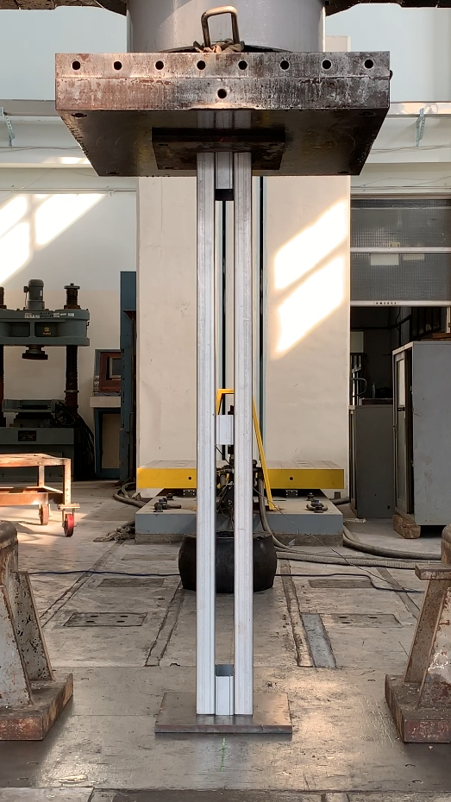
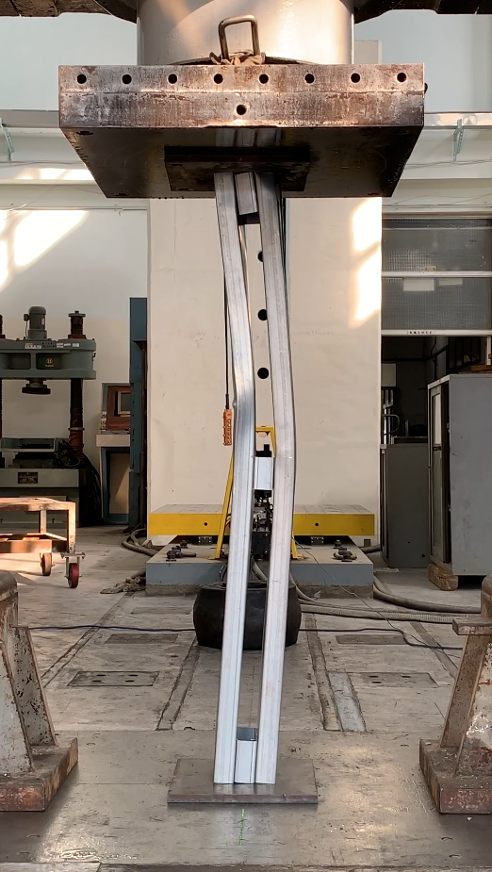
四、力學試驗(抗壓試驗-4)
抗壓試驗：雙C型鋼(H形式)，中間夾C型鋼

Slide 49
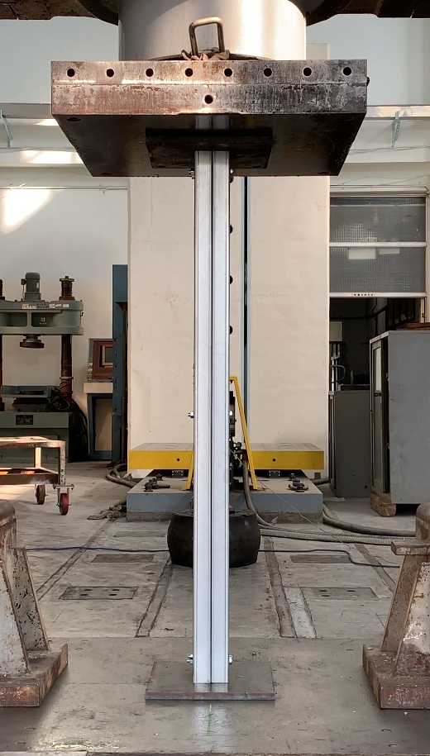
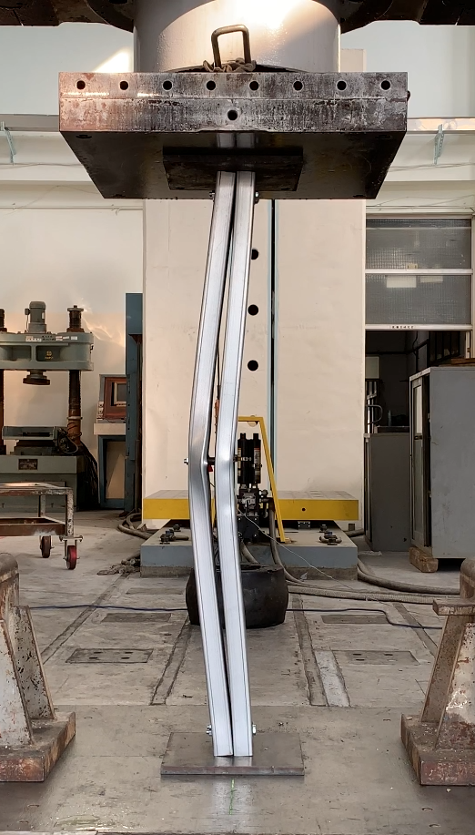
四、力學試驗(抗壓試驗-5)
抗壓試驗：雙C型鋼(方形)

Slide 50
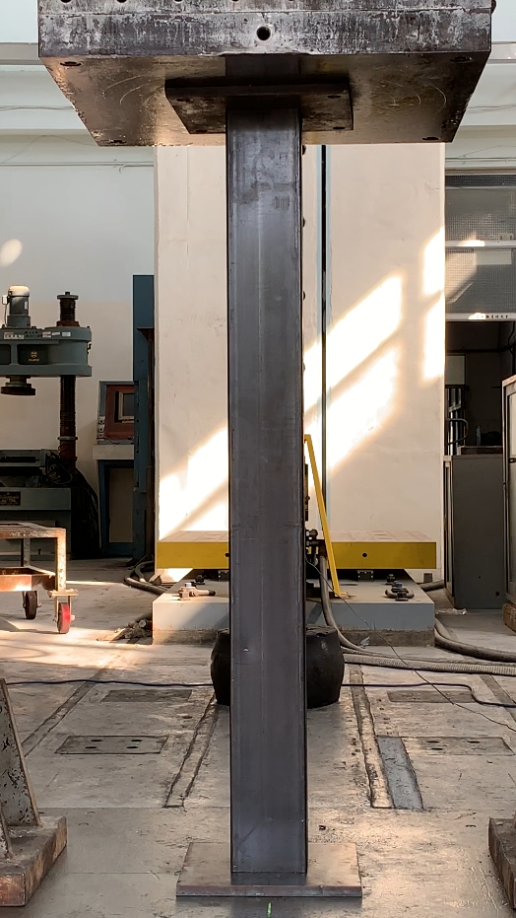
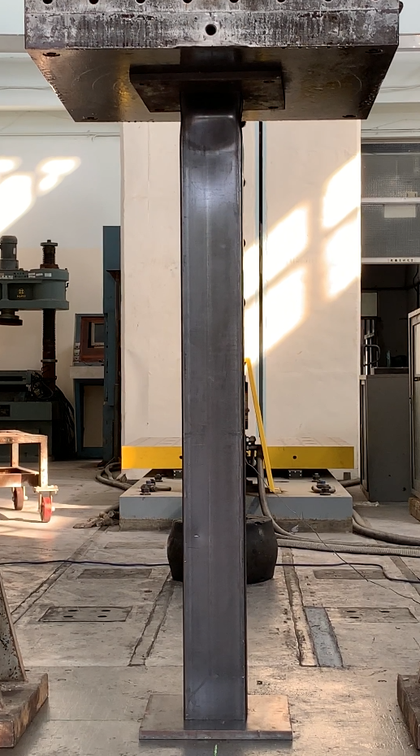
四、力學試驗(抗壓試驗-6)
抗壓試驗：方型鋼

Slide 51
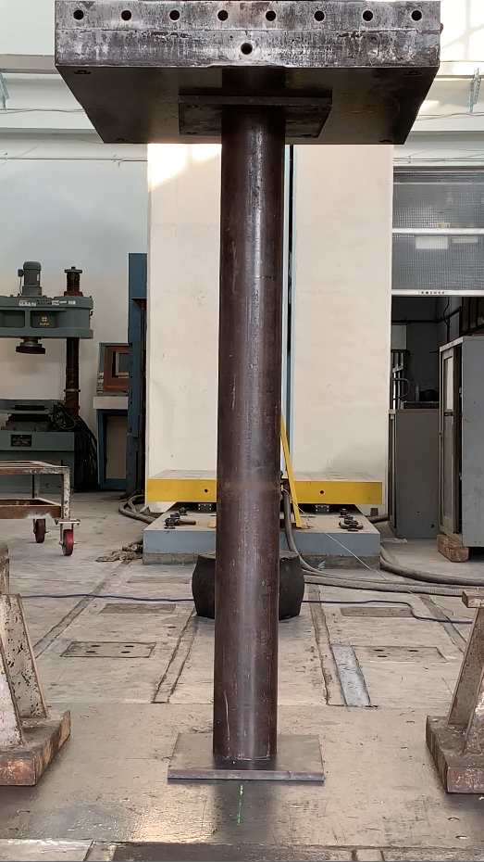
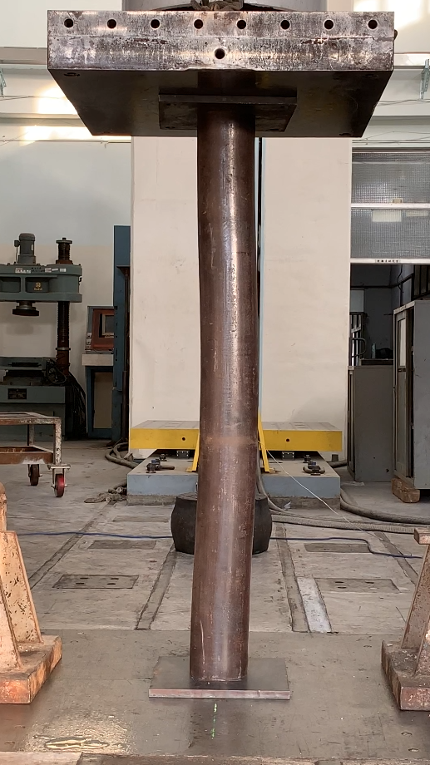
四、力學試驗(抗壓試驗-7)
抗壓試驗：圓管

Slide 52

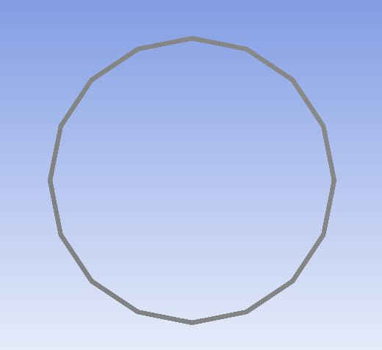
四、力學試驗(抗壓試驗)
實驗結果：下表為型鋼降伏時的載重值
組合形式 | 材料總重 | 抗壓載重 | 平均每公斤重材料可承受載重
1.雙C型鋼(H形式)，不加墊板 ，尺寸：150x50x2.3t (單位：mm) | 14.93 kg | 35230 kg | 2360 kg
2.雙C型鋼(H形式)，加2片墊板 | 15.33 kg | 31750 kg | 2071 kg
3.雙C型鋼(H形式)，加3片墊板 | 15.66 kg | 29380 kg | 1876 kg
4.雙C型鋼(H形式)，中間夾C型鋼 | 16.86 kg | 22840 kg | 1355 kg
5.雙C型鋼(方形) | 16 kg | 34000 kg | 2125 kg
6.方鋼，尺寸：150x150x3.2t (單位：mm) | 14.75 kg | 44200 kg | 2997 kg
7.圓管，尺寸：外徑152mm， 厚度5mm | 27.19 kg | 68740 kg | 2528 kg
1
5
2,3
6
4
7

Slide 53
四、力學試驗(彎曲試驗)
彎曲試驗：將1.5m的梁兩側固定，從載重P=0kg開始，逐漸增加載重，至材料破壞為止，過程會進行錄影、拍照並記錄變形破壞位置，於梁的正中央下緣處貼上應變計，以求得該梁的應力應變曲線。
P
1.5m

Slide 54
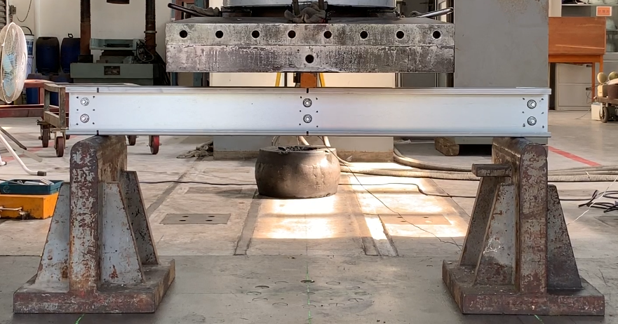
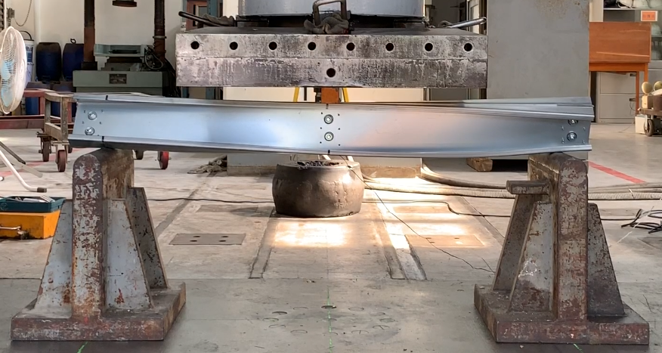
四、力學試驗(彎曲試驗-1)
彎曲試驗：雙C型鋼(H形式)，不加墊板

Slide 55
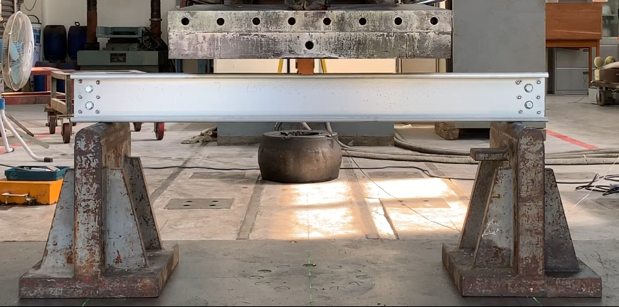
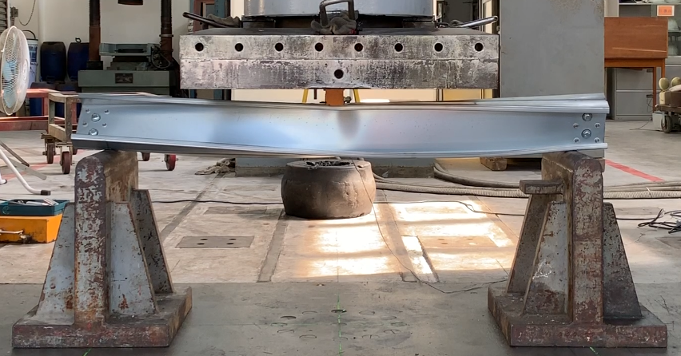
四、力學試驗(彎曲試驗-2)
彎曲試驗：雙C型鋼(H形式)，加2片墊板

Slide 56
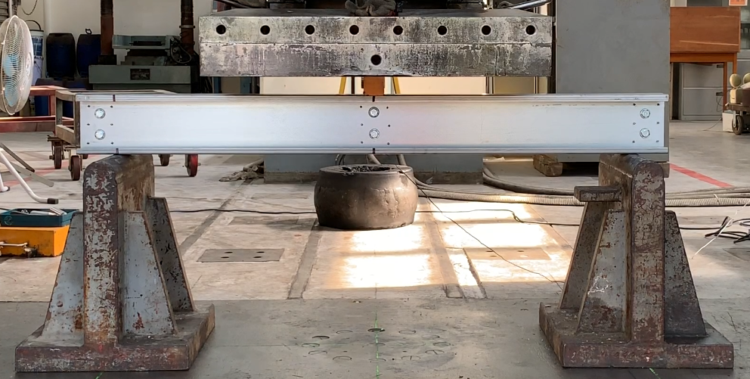
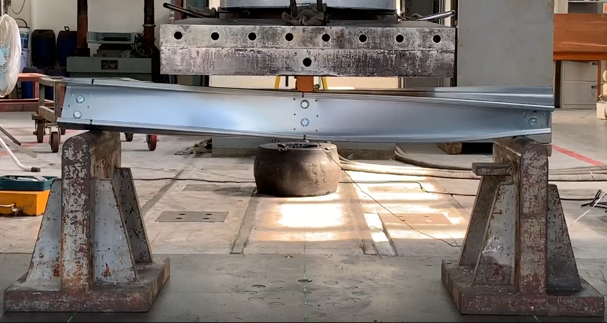
四、力學試驗(彎曲試驗-3)
彎曲試驗：雙C型鋼(H形式)，加3片墊板

Slide 57
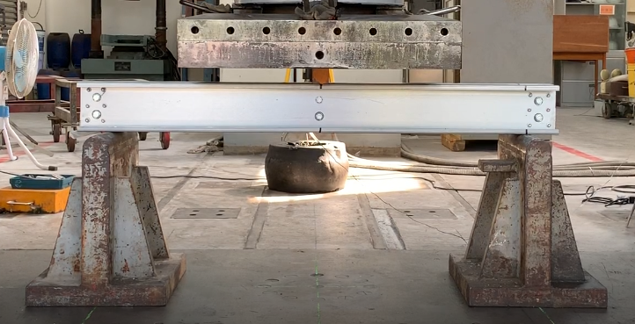
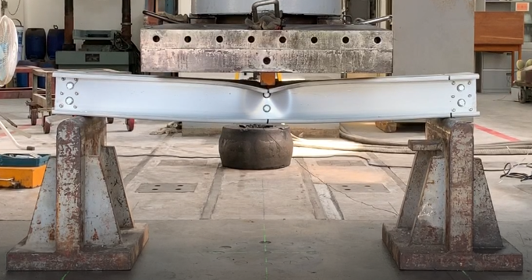
四、力學試驗(彎曲試驗-4)
彎曲試驗：雙C型鋼(H形式)，中間夾C型鋼

Slide 58


四、力學試驗(彎曲試驗-5)
彎曲試驗：雙C型鋼(方形)

Slide 59


四、力學試驗(彎曲試驗-6)
彎曲試驗：方型鋼

Slide 60


四、力學試驗(彎曲試驗-7)
彎曲試驗：圓管

Slide 61
四、力學試驗(彎曲試驗)
實驗結果：下表為鋼材降伏時的載重值
組合形式 | 材料總重 | 彎曲載重 | 平均每公斤重材料可承受載重
1.雙C型鋼(H形式)，不加墊板，尺寸：150x50x2.3t (單位：mm) | 14.93 kg | 3423 kg | 229 kg
2.雙C型鋼(H形式)，加2片墊板 | 15.33 kg | 3772 kg | 246 kg
3.雙C型鋼(H形式)，加3片墊板 | 15.66 kg | 3673 kg | 235 kg
4.雙C型鋼(H形式)，中間夾C型鋼 | 16.86 kg | 4489 kg | 266 kg
5.雙C型鋼(方形) | 16 kg | 5292 kg | 331 kg
6.方鋼，尺寸：150x150x3.2t (單位：mm) | 14.75 kg | 6312 kg | 428 kg
7.圓管，尺寸：外徑152mm， 厚度5mm | 27.19 kg | 7049 kg | 259 kg
1
5
2,3
6
4
7

Slide 62
五、水平桁架

Slide 63

五、水平桁架(改變腹桿角度)
模擬內容：
固定桁架長度為8m，高度50cm，改變桁架腹桿角度，觀察其變化。
(1)角度53度
(2)角度90度
(3)角度127度
載重位置：在桁架的正中央(4m處)，施加10kN(約1020kg)的集中載重。

Slide 64

五、水平桁架(改變腹桿角度127度)
模擬內容：
桁架上弦中點加載10kN(約1020kg)，腹桿角度127度
材料總重：60.95kg
Force = -29.4 kN
Stress = -68.372 MPa
Force = -19.3 kN
Stress = -44.884 MPa
Force = 19.3 kN
Stress = 44.884 MPa
Force = -11.4 kN
Stress = -38 MPa

Slide 65

五、水平桁架(改變腹桿角度90度)
模擬內容：
桁架上弦中點加載10kN(約1020kg)，腹桿角度90度
材料總重：66.5kg
Force = -34.3 kN
Stress = -79.767 MPa
Force = -19.5 kN
Stress = -45.349 MPa
Force = 19.5 kN
Stress = 45.349 MPa
Force = -7.2 kN
Stress = -24 MPa

Slide 66

五、水平桁架(改變腹桿角度53度)
模擬內容：
桁架上弦中點加載10kN(約1020kg)，腹桿角度53度
材料總重：82kg
Force = -36.8 kN
Stress = -85.581 MPa
Force = -19.5 kN
Stress = -45.34 MPa
Force = 19.5 kN
Stress = 45.34 MPa
Force = -5.4 kN
Stress = -18 MPa

Slide 67
五、水平桁架(改變腹桿角度)
數據比較表：
形式 | 材料總重 | 上弦最大應力 | 腹桿最大應力 | 下弦最大應力
1.腹桿角度127度 | 60.95公斤 | -68.372 MPa | -38 MPa | -44.884 MPa
2.腹桿角度90度 | 66.5公斤 | -79.767 MPa | -24 MPa | -45.349 MPa
3.腹桿角度53度 | 82公斤 | -85.581 MPa | -18 MPa | -45.34 MPa
1.腹桿角度127度
2.腹桿角度90度
3.腹桿角度53度

Slide 68
五、水平桁架(改變腹桿角度)
小結：
以相同載重(於上弦中點加載)，改變腹桿角度
(1)三角形頂角為90度時，上弦、下弦及腹桿皆須承受相當大的力
(2)三角形頂角為127度及53度的受力情形相似，主要由上弦承受大部分的力，而下弦
及腹桿承受的力較小
(3)若以經濟方面做考量，應採用角度較大的做法，節省成本
(4)腹桿及下弦因受力較小，可以考慮使用較小的斷面尺寸

Slide 69


五、水平桁架(優化設計-1)
優化設計：
原本桁架設計為全部皆採同大小的C型鋼，但由於腹桿受力較小，因此可以縮小腹桿的尺寸、降低材料強度或改變腹桿角度來使材料發揮到最大作用。
原始斷面尺寸為 ，厚度為2.3mm，Y.S.=350MPa
T.S.=540MPa
75mm
50mm
15mm

Slide 70

五、水平桁架(優化設計-1)
優化設計：
原始分析結果
此時，上弦受到最大軸力為-120kN，經換算後為279MPa
下弦受到最大軸力為-68.1kN，經換算後為158MPa
腹桿受到最大軸力為-25.2kN，經換算後僅為58.6MPa

Slide 71

五、水平桁架(優化設計-2)
優化設計：
優化分析結果(將腹桿厚度從2.3mm降低到1.6mm)
此時，上弦受到最大軸力為-120.3kN，經換算後為279.8MPa
下弦受到最大軸力為-68.1kN，經換算後為158MPa
腹桿受到最大軸力為-25.2kN，經換算後僅為83.3MPa

Slide 72

五、水平桁架(優化設計-3)
優化設計：
優化分析結果(將腹桿厚度從2.3mm降低到1.6mm，並改變角度，從頂角90度改為127度)
此時，上弦受到最大軸力為-103kN，經換算後為239.53MPa
下弦受到最大軸力為63.4kN，經換算後為147.44MPa
腹桿受到最大軸力為-38.92kN，經換算後為129.73MPa

Slide 73
五、水平桁架(優化設計)
尚未經優化的桁架，腹桿的受力很小，浪費材料的性能，
經過兩次優化，將腹桿厚度及角度進行修正，讓腹桿的受力增加，上下弦的受力減少，使得腹桿與上下弦的受力較為接近，受力得以平均分攤，比較不會有某個部位受力特別大，容易造成那邊的桿件先損壞。
形式 | 上弦最大應力 | 腹桿最大應力 | 下弦最大應力
1.原始設計 | -279 MPa | -58.6 MPa | -158 MPa
2.改變厚度至1.6mm | -279.8 MPa | -83.3 MPa | -158 MPa
3.再改變角度至127度 | -239.5 MPa | -129.7 MPa | -147.4 MPa
1.原始設計
2.改變厚度至1.6mm
3.再改變角度至127度

Slide 74

五、水平桁架(跨距與高度關係)
水平桁架跨距與高度的關係
桁架說明：桁架長度為8m。
載重說明：桁架中央施加1kN的集中載重。
材料說明：桁架上、下弦及腹板皆採用C型鋼，厚度為1.6mm，材料尺寸如下。
材料強度：Yielding stress=350 MPa，Tensile stress=540 MPa

Slide 75

五、水平桁架(跨距與高度關係-50cm)
(a)桁架跨距為800cm，高度為50cm，分析結果：
最大變位在桁架中央處，1.19mm(向下)
Force = -3.43 kN
Stress = -116.67 kg/cm^2
Force = -0.72 kN
Stress = -24.49 kg/cm^2
Force = 1.94 kN
Stress = 65.99 kg/cm^2
Force = -1.94 kN
Stress = -65.99 kg/cm^2

Slide 76

五、水平桁架(跨距與高度關係-60cm)
(b)桁架跨距為800cm，高度為60cm，分析結果：
最大變位在桁架中央處，0.845mm(向下)
Force = -2.82 kN
Stress = -95.92 kg/cm^2
Force = -1.2 kN
Stress = -40.82 kg/cm^2
Force = 1.6 kN
Stress = 54.42 kg/cm^2
Force = -0.69 kN
Stress = -23.47 kg/cm^2

Slide 77

五、水平桁架(跨距與高度關係-70cm)
(c)桁架跨距為800cm，高度為70cm，分析結果：
最大變位在桁架中央處，0.675mm(向下)
Force = -2.35 kN
Stress = -79.93 kg/cm^2
Force = -1.4 kN
Stress = -47.62 kg/cm^2
Force = 1.4 kN
Stress = 47.62 kg/cm^2
Force = -0.69 kN
Stress = -23.47 kg/cm^2

Slide 78
五、水平桁架(跨距與高度關係)
受力部分：當桁架高度越大時，上下弦受力越小，至於腹桿受力，則不受高度影響。
變位部分：當桁架高度越大時，最大變位會逐漸減少。
規範並無針對桁架高跨比有相關規定，搜尋各項資料後，大多設計高跨比的範圍在1/12~1/16間。
形式 | 上弦最大應力 | 腹桿最大應力 | 下弦最大應力
1.高度50cm | -11.43 MPa | -2.4 MPa | -6.47 MPa
2.高度60cm | -9.4 MPa | -2.3 MPa | -5.33 MPa
3.高度70cm | -7.83 MPa | -2.3 MPa | -4.67 MPa
1.高度50cm
2.高度60cm
3.高度70cm

Slide 79
六、單斜桁架

Slide 80
六、單斜桁架
關於單斜桁架的部分，以三種不同形式來進行分析討論：
(1)屋架結構內含桁架系統
(2)屋架結構下方加上水平桁架
(3)屋架結構內含斜桁架系統
材料說明：
C型鋼為150x50x2t(單位：mm)，在梁、柱及屋架上下弦使用雙C型鋼組成H型的組合方式，兩根C型鋼中間間距為50mm，恰可再加入一根C型鋼供連結用。桁架的部分則使用單一C型鋼。

Slide 81

六、單斜桁架
屋架結構尺寸及載重說明：
在屋架上弦有5個節點施加向下(-Z方向)的載重，大小為-2kN(約204kg)
以及模擬風速50.9m/s(15級風上限)向左(-X方向)的風，風壓為310.897kg/m^2
風向
2.5m
1.5m
10m

Slide 82

六、單斜桁架
(1)屋架結構內含桁架系統
①屋架上弦受到最大軸力為-14.483kN，經換算後為14.779MPa
②下弦受到最大軸力為14.74kN，經換算後為15.041MPa
③腹桿受到最大軸力為-5.677kN，經換算後為10.513MPa
③
①
②
此結構總重為265.26kg

Slide 83

六、單斜桁架
(2)屋架結構下方加上水平桁架
①屋架上弦受到最大軸力為-3.348kN，經換算後為3.416MPa
②水平桁架上弦受到最大軸力為-12.97kN，經換算後為24.019MPa
③水平桁架下弦受到最大軸力為12.626kN，經換算後為23.381MPa
④腹桿受到最大軸力為-6.133kN，經換算後為11.357MPa
①
②
④
③
此結構總重為322.235kg

Slide 84

六、單斜桁架
(3)屋架結構內含斜桁架系統
①斜桁架上弦受到最大軸力為-15.948kN，經換算後為16.273MPa
②斜桁架下弦受到最大軸力為18.631kN，經換算後為19.011MPa
③腹桿受到最大軸力為-4.974kN，經換算後為9.211MPa
④屋架下弦受到最大軸力為-4.974kN，經換算後為15.2MPa
③
②
①
④
此結構總重為293.58kg

Slide 85
六、單斜桁架
效果最好的是屋架內含桁架的型式，整體結構材料重量最輕，並且在各桿件之受力較為平均。
屋架結構下方加上水平桁架的型式，在屋架的部分受力很小，受力較大的桿件集中在水平桁架的區域，而且材料重量又是三者最大，若要採用此設計，應該要再進行優化，讓每根桿件都能發揮其最大效用。
形式 | 最大受力位置 | 最大軸應力值 | 結構總重
1.屋架結構內含桁架系統 | 屋架下弦 | 15.041 MPa | 265.26 kg
2.屋架結構下方加上水平桁架 | 水平桁架上弦 | 24.019 MPa | 322.24 kg
3.屋架結構內含斜桁架系統 | 斜桁架下弦 | 19.011 MPa | 293.58 kg
(1)
(2)
(3)

Slide 86
七、結構系統

Slide 87

七、結構系統
本次主要模擬風載重的部分
風向為-X方向
以15級風上限風速50.9m/s
來模擬，作用在屋頂桿件的
力量為168.37kg/m
風向

Slide 88
七、結構系統
模擬三種形式
(1) 不加桁架
(2)短邊加桁架
(3)長邊加桁架
風向

Slide 89

七、結構系統-1
右圖為不加桁架之軸力圖
此結構受力最大的桿件在
後側屋架下弦，所受軸力
為88.672kN，經換算後為
143MPa

Slide 90

七、結構系統-2
右圖為長邊加桁架之軸力圖
此結構受力最大的桿件在
前側桁架下弦，所受軸力
為-71.808kN，經換算後為
115.82MPa

Slide 91

七、結構系統-3
右圖為短邊加桁架之軸力圖
此結構受力最大的桿件在
後側屋架下弦，所受軸力
為81.534kN，經換算後為
131.5MPa

Slide 92
七、結構系統
1. 根據模擬結果，當風向與桁架平行時，有顯著效果，屋架受力明顯降低許多，並且成功地將受力傳遞至桁架上，使受力最大桿件變成在桁架上。
2. 而風向與桁架垂直時，效果並不好，原因是桁架受力是以軸力為主，桁架方向垂直於風向時，桁架受力來自於側面，較難增加結構強度。
形式 | 最大受力位置 | 最大軸應力值
1.不加桁架 | 後側屋架下弦 | 143 Mpa
2.加桁架(與風向平行) | 前側桁架下弦 | 115.82 MPa
3.加桁架(與風向垂直) | 後側屋架下弦 | 131.5 MPa
(1)
(2)
(3)

Slide 93
八、結論
柱的模擬結果，雙C型鋼的最佳組合為H型，沒有加任何墊片的型式(可承受2829kg/每公斤材料)
樑的模擬結果，雙C型鋼的最佳組合為中間夾C型鋼的型式(可承受278kg/每公斤材料)
柱的試驗結果，雙C型鋼的最佳組合為H型，沒有加任何墊片的型式(可承受2360kg/每公斤材料)，與模擬結果相符。
樑的試驗結果，雙C型鋼的最佳組合為長方形的型式(可承受331kg/每公斤材料)，與模擬結果不一樣的原因在於，在螺栓外部有套上短圓管提供支撐，因此強度提升。

Slide 94
八、結論
水平桁架的部分，適時改變腹桿角度、改變材料強度及厚度，可以使整體的受力較為平均。
單斜桁架的部分，屋架內含桁架的型式，效果最佳。
整體結構，當桁架與風向平行時，桁架可以有效降低所有桿件的軸應力值。

